Slide 1
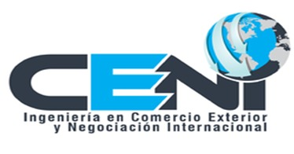
DEPARTAMENTO DE CIENCIAS ECONÓMICAS ADMINISTRATIVAS Y DE COMERCIO
TEMA:
“INFLUENCIA DE LA RESPONSABILIDAD SOCIAL PARA LA INTERNACIONALIZACIÓN DE LA EMPRESA DEL SECTOR FLORÍCOLA SISAPAMBA ROSAS & ROSAS”
AUTORA: PARRA GADVAY, KATHERINE PAMELA
DIRECTOR: ING. AGUAS ALARCÓN, FRANCISCO XAVIER
SANGOLQUÍ, 2018

Slide 2
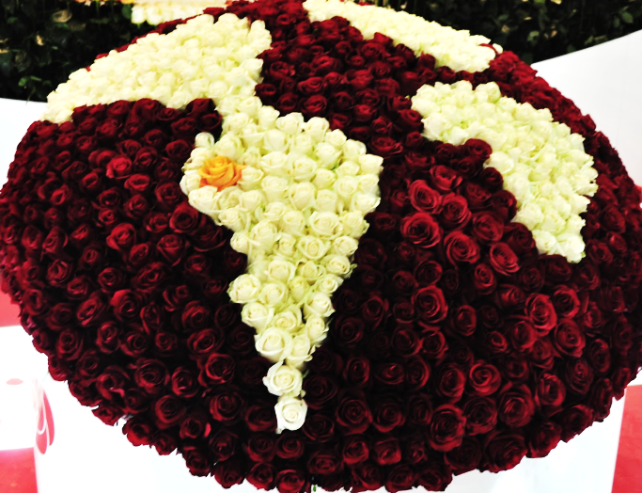
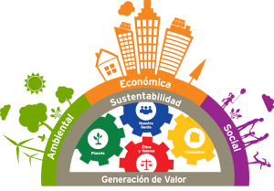
ANTECEDENTES
Productos no tradicionales
Inicios en los años 70 con La Asociación de Productores y/o Exportadores de Flores del Ecuador
La Industria toma impulso en los 90, con la firma de la Ley de Preferencias Arancelarias Andinas en los Estados Unidos (ATPDEA).
Cumplir con estándares de calidad
Certificaciones Internacionales
Responsabilidad social
SECTOR FLORICOLA
Notes:
Andean Trade Promotion and Drug Eradication Act

Slide 3
OBJETIVOS
OBJETIVOS ESPECÍFICOS
Analizar específicamente el actual modelo de exportación de la empresa Sisapamba Rosas & Rosas hacia Estados Unidos.
Conocer el mercado destino con sus principales tendencias para establecer una oferta exportable.
Identificar los requisitos para el ingreso al Supermercado WHOLEFOODS
Elaborar y detallar los procesos eficientes para una correcta cadena de abastecimiento, procesos logísticos, tramitología.
Determinar el costo-beneficio de fomentar la exportación directa.
OBJETIVO GENERAL
Analizar la influencia de políticas de Responsabilidad Social en la exportación directa de rosas para la empresa Sisapamba Rosas & Rosas para determinar un modelo de internacionalización a los supermercados en Estados Unidos de la firma WHOLEFOODS.

Slide 4
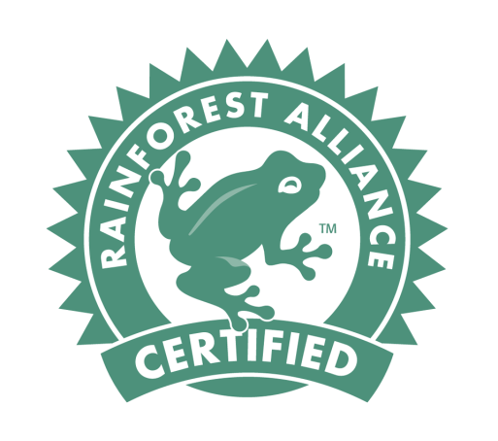
HIPOTESIS
Las certificaciones que posee la empresa Sisapamba Rosas & Rosas influyen en la dinámica comercial para la exportación de rosas hacia Estados Unidos.

Slide 5
TEORIAS
Los países deben especializarse en lo que sean más eficientes para un intercambio mutuamente beneficioso
Condiciones necesarias para la producción de bienes de acuerdo a cada región.
Para potenciar su oferta exportable y dinamizar la economía interna.
Identifica un factor de éxito (estrategia) en el mercado, que es sostenible para mantenerse en el tiempo.
El liderazgo en costos
La diferenciación
El enfoque
VENTAJA COMPETITIVA
Michael Porter
TEORIA DE LOCALIZACION
Von Thunen
VENTAJA COMPARATIVA
David Ricardo

Slide 6
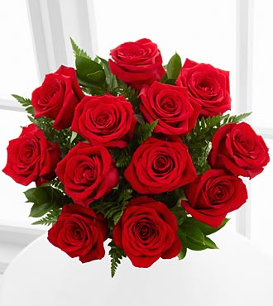
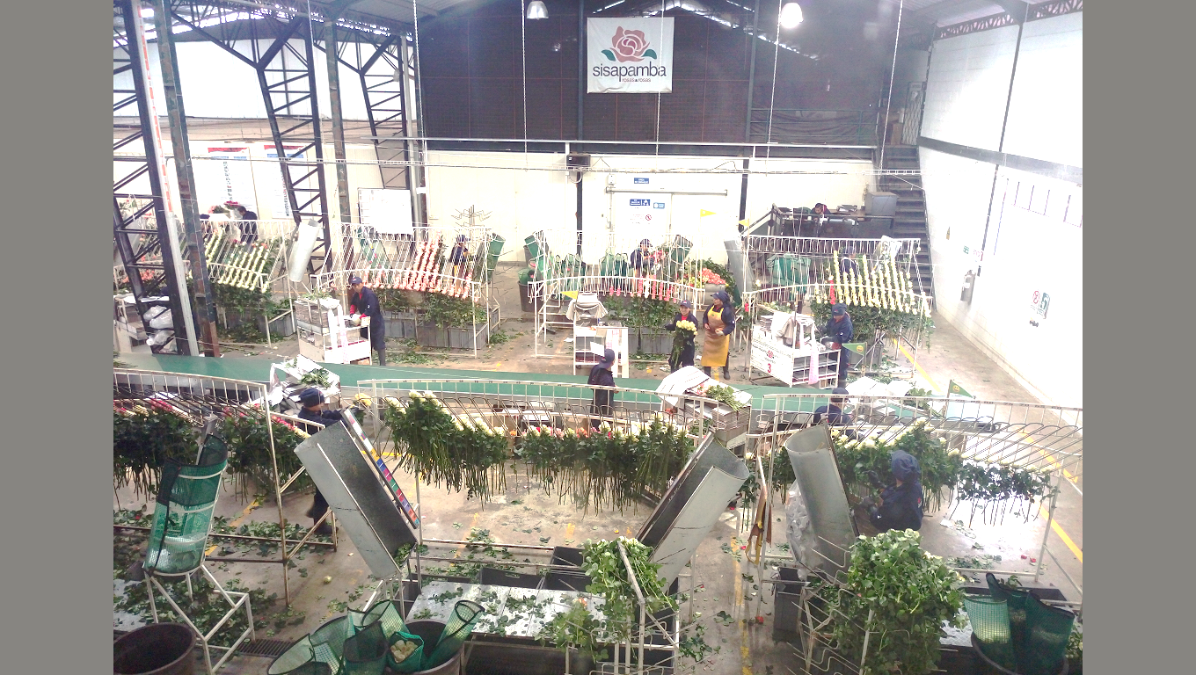
DESCRIPCIÓN DEL PRODUCTO
De acuerdo al Sistema Armonizado de Designación y Codificación de Mercancías
SECCION II- PRODUCTOS DEL REINO VEGETAL
La rosa es una planta gran tendencia ornamental por su belleza y fragancia.
 | Número | Descripción
Capítulo | 06 | Plantas vivas y productos de la floricultura
Subpartida Arancelaria | 0603.11.00.00 | Rosas
En 1996, inician su proyecto innovador.
Existen 21 ha producidas
Se muestra el nombre de la finca o empresa, formado por dos palabras quechuas:
Sisa: Rosa
Pamba: Llanura
Por las ventajas comparativas
equilibrio entre la riqueza que les ofrece la tierra y su gente
Características únicas
Notes:
Variedad de microclimas
Luminosidad solar
Calidad del agua
Suelos fértiles
Tallos gruesos y de gran extensión
Botones grandes
Colores vivos
Durabilidad después del corte

Slide 7
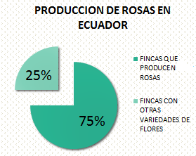
CARACTERÍSTICAS DE LA ROSA ECUATORIANA
Ciudades de los Ángeles, Miami y San Francisco - principales comercializadoras de rosas.
La demanda de rosas es permanente en todo el año, por toda la población.
Competencia en EEUU: productos mexicanos, colombianos, holandeses e israelitas.
El uso de rosas está asociada a fechas especiales, otorgando potenciales consumidores de rosas.
Estados Unidos, mercado potencial por su consumo de 10-15 tallos por persona-anual.
LA PRODUCCIÓN DE FLORES EN ECUADOR
En Ecuador existen alrededor de 629 fincas florícolas
Análisis de la oferta
Las fincas de rosas logran producir anualmente un total aproximado de 3.100 hectáreas de rosas.

Slide 8
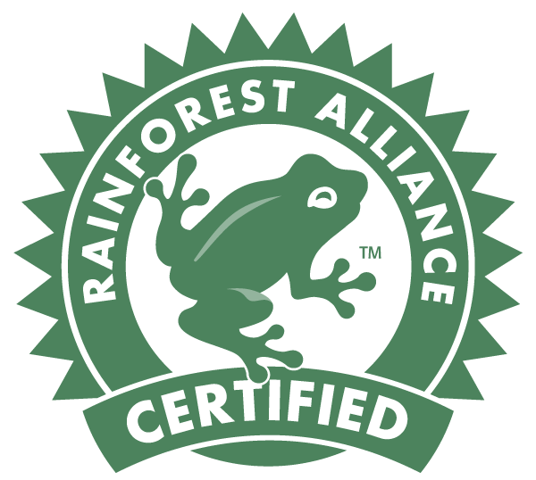
RESPONSABILIDAD SOCIAL
Ya no es un lujo, sino un requisito..!
Filosofía Corporativa
Bienestar de la comunidad/social
Valores: *Medio Ambiente *Lugar de Trabajo *Inversión Social Comunitaria
Que la gestión de la empresa no dañe el entorno
Notes:
Mantener la fertilidad del suelo
Eliminar el uso de pesticidas y fertilizantes químicos tóxicos y persistentes
Restaurar, mantener y mejorar la armonía ecológica
Construir y apoyar la agricultura biológicamente diversa.

Slide 9
Rainforest Alliance trabaja para conservar la biodiversidad y asegurar medios de vida sostenibles
Productos agrícolas
Productos Forestales
Empresas Turisticas
conservar los recursos naturales y asegurar la salud económica a largo plazo de las comunidades forestales.
El sello de Rainforest Alliance es un símbolo de sostenibilidad ambiental, social y económica que ayuda tanto a las empresas como a los consumidores a hacer su parte para asegurar un mejor futuro para todos.

Slide 10
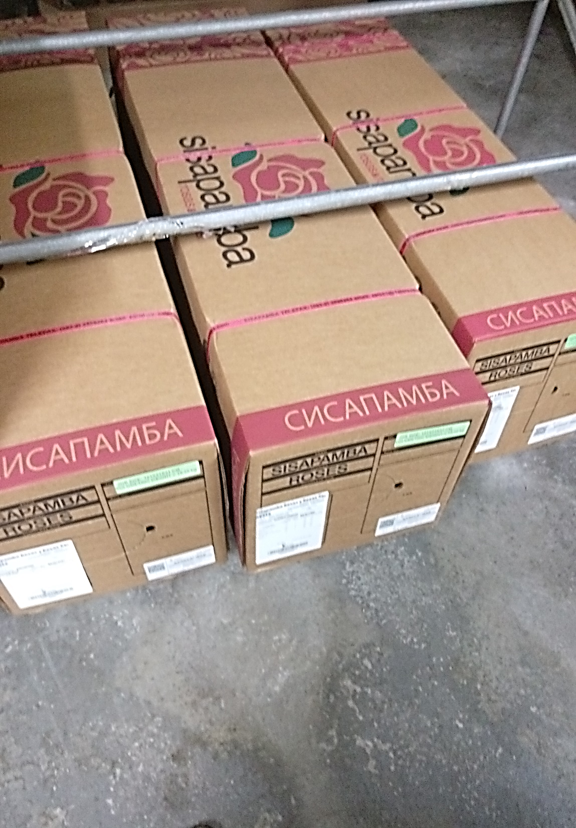
MODELO DE DISTRIBUCIÓN
A Modelo actual
B Modelo de Exp. directa
Categoría | Descripción
Flowers and floral arrangements | Flores
Certificados y reconocimientos de la empresa
Muestra del Producto
Revisión de cada categoría
Reuniones mensuales entre brokers y proveedores
Principales Destinos de las
Rosas Ecuatorianas
Notes:
Desventajas
El productor pierde el control sobre su mercancía
La venta del producto al consumidor no se da con marca propia del fabricante.
El incremento del precio que sufren los productos cuando llegan al cliente, un beneficio que podría quedarse el fabricante aumentando su utilidad.
Ventajas
Comparte términos de cumplimiento para una venta efectiva
Cobertura de mercado.
Búsqueda de posibles clientes

Slide 11
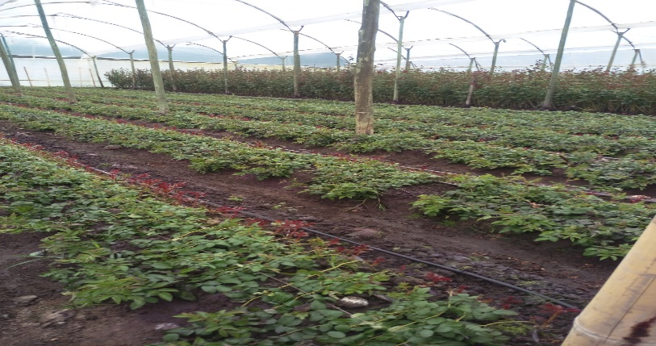
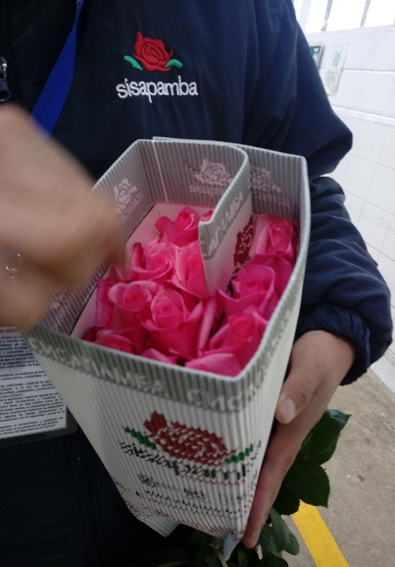
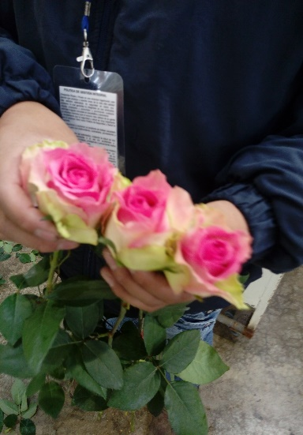
Escalas de producción
 | Escala de Producción | Años de Desarrollo
Microempresa | < 100 cajas mensuales | 1997 - 2005
Pequeña empresa | 101 - 600 cajas mensuales | 2005 - 2012
Mediana empresa | 601 - 3.500 cajas mensuales | 2012 - 2017
Gran empresa | > 3.500 cajas mensuales | → Objetivo 2025
> 3.500 cajas mensuales
601 – 3.500 cajas mensuales
101 - 500 cajas mensuales
< 100 cajas mensuales

Slide 12
Importaciones de Rosas de Estados Unidos
(2013 – 2017)
El 90% de las flores y helechos importados por los Estados Unidos vienen de Colombia, Ecuador u otros países latinoamericanos, y Kenia brinda un cuarto de los buquets de la Unión Europea.

Slide 13
EXPORTACIONES SISAPAMBA
DESCRIPCION | 2015 | 2016
COSTO TOTAL | 5.093.565,71 | 4.817.577,90
EXPORTACIONES EN USD$ | 4.897.830,88 | 4.722.003,61

Slide 15
COSTO - BENEFICIO EXPORTACIÓN DIRECTA
EXPORTACIÓN DIRECTA CON EEUU
CUENTAS | FOB 2015 | FOB 2016 | FOB 2017
Ventas (Ingresos) | 2.389.611,74 | 2.467.334,00 | 2.524.326,10
Costos | 1.696.624,34 | 1.751.807,14 | 1.792.271,53
VAN % | 4% | 4% | 4%
CUENTAS | FOB 2018 | FOB 2019 | FOB 2020
Ventas (Ingresos) | 2.675.785,67 | 2.836.332,81 | 3.006.512,77
Costos | 1.846.292,11 | 1.957.069,64 | 2.074.493,81
VAN % | 6% | 6% | 6%
En el periodo 2015 – 2017 el crecimiento de las ventas se establece en 4% anual, con lo que se obtiene un VAN de ingresos de $ 6.991.066 y un VAN de costos de $4.963.657,03, dando como resultado un C/B de 1,41, que al ser mayor a 1, demuestra que la empresa está generando rendimientos importantes.
Por otra parte, los valores proyectados para el periodo 2018 – 2020, se tiene un VAN de ingresos de $8.063.815,23, es decir un 6% más que el periodo 2015 – 2017, debido a la integración en la cadena de distribución de Whole Foods, cuyo principal requisito es la aplicación de políticas de responsabilidad social. Con un VAN de costo que da como resultado un C/B de 1,45, un 2% mayor los beneficios obtenidos con la distribución convencional.
DIMENSIÓN | VALORES
VAN Ventas (2015 - 2017) | $6.991.066,24
VAN Ventas P. (2018 - 2020) | $8.063.815,23
Costos (2015 - 2017) | $4.963.657,03
Costos (2018 - 2020) | $5.564.032,51
C/B | 1,41
C/B | 1,45

Slide 16
CONCLUSIONES
RECOMENDACIONES
Con 21 años de la empresa en el mercado, se ha logrado establecer procedimientos de evaluación permanentes, otorgandole la posibilidad de inserción en nuevos mercados. En estos estudios se contemplan requerimientos que puedan mejorar la comercialización de las rosas en Estados Unidos.
Para el Ecuador los Estados Unidos, es un mercado factible, pues se exporta alrededor del 44% de rosas y se reconoce la influencia de este país sobre el comportamiento del sector florícola que para el ultimo año a tenido incremento del 11% mostrándose como una oportunidad para la empresa Sisapamba, en sus esfuerzos por aumentar las exportaciones de rosas.
El modelo de exportación de rosas de la empresa Sisapamba Rosas & Rosas en la actualidad aplica normativas de Responsabilidad Social; garantizando la inocuidad del producto (Florecuador Certified y Rainforest Alliance Certified), sin embargo estos certificados no han sido expuestos a la hora de negociar.
Finalmente el costo- beneficio de la implementación del modelo de exportación directa a Whole Foods se proyecto a través del nivel de crecimiento de importaciones de rosas de Estados Unidos (6%), dando como resultado que la empresa obtendrá en un futuro inmediato un incremento en sus beneficios de alrededor del 2% anual.
Mantener las evaluaciones anuales que la empresa realiza para identificar o asegurar su inserción en nuevos nichos de mercado. Estos estudios de mercado además deberán ser más amplios y atender la demanda con innovación, calidad y precio; fortaleciendo las exportaciones, sin perder competitividad en el mercado.
Al plantear la cadena de abastecimiento se ha considerado todos los requerimientos técnicos y logísticos que la empresa Sisapamba debe cumplir para exportar correctamente a Whole Foods en Estados Unidos, se recomienda continuar con el sistema establecido en la actualidad además de considerar la aplicación para nuevas certificaciones que le permitirá ampliar su cobertura de mercado.
En cuanto a la normativa que se requiere para ser proveedor Whole Foods, se recomienda contar con un delegado propio de la empresa, mismo que destaque las certificaciones de la empresa como valor agregado y lleve el proceso aplicando técnicas de negociación acorde al medio en el que se verá enfrentado.
Finalmente, es recomendable que la empresa Sisapamba adopte el modelo de exportación directa a Whole Foods, pues queda demostrado mediante el Valor actual neto el crecimiento en ventas será del 4% en el corto plazo además que el modelo de distribución aplicado en la actualidad se puede mantener, ya que no genera retrasos y mantiene en todo momento la cadena de frio, misma que es indispensable para la conservación de la rosa.

